Slide 1
7주차 실습_5장 Programming

Slide 2
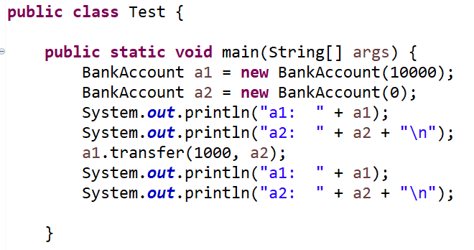
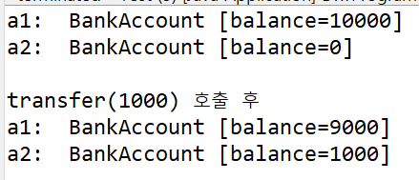
문제 1 : 은행 계좌를 나타내는 BankAccount 클래스는 잔액을 balance 필드를 가지고 있다. 생성자, 설정자, 접근자도 추가하라. 이 클래스에 계좌 간 이체 기능을 수행하는 메소드 transfer(int amount, BankAccount otherAccount)를 추가하고 테스트하라. transfer()는 현재 객체의 잔액에서 amount만큼을 otherAccount 계좌로 송금한다.

Slide 3
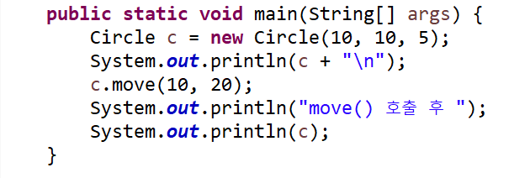
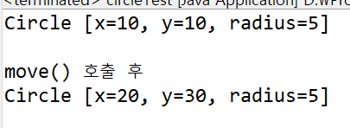
문제 2 : 원을 나타내는 Circle 클래스는 원의 중심을 나타내는 int x, y; 필드와 반지름을 나타내는 int radius; 필드를 가지고 있다. 생성자, 설정자, 접근자도 추가하라. Circle 클래스에 다음과 같은 메소드 move(int dx, int dy)를 추가해보자. move()정적 메소드는 주어진 원을 (dx, dy)만큼 움직인다.

Slide 4

문제 3 : MyMetric이라는 클래스를 작성하고 여기에 킬로미터를 마일로 변환하는 정적 메소드인 kiloToMile()을 작성하라. 또 반대로 마일을 킬로미터로 변환하는 정적메소드 mileToKilo()로 작성하라. : MyMetricTest 클래스에서 이들 정적 메소드를 호출하여 테스트하시오.
km -> mile : 나누기 1.6093
mile -> km : 곱하기 1.6093

Slide 5
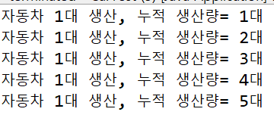
문제 4 : 자동차 회사에서 지금까지 생산한 자동차의 대수를 정적 변수를 이용하여 계산하려고 한다. Car 클래스에 모델 이름(model), 생산자(make)등의 필드를 정의하고, 여기에 지금까지 생산된 자동차의 대수를 나타내는 정적 변수 numberOfCars를 추가한다. 이 정적 변수를 외부로 반환해주는 정적 메소드 getNumberOfCar()도 정의해서 사용해보자. 생성자, 설정자, 접근자도 적절하게 추가하라.

Slide 6
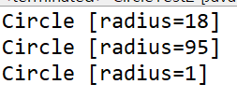
문제 5 : 크기가 3인 Circle 객체 배열을 생성하고 여기에 Circle 객체를 3개 생성하여 배열에 저장한다. 원의 반지름은 0부터 100사이의 난수를 사용하여 생성한다. 배열에 저장된 객체들을 꺼내서 화면에 출력한다.

Slide 7
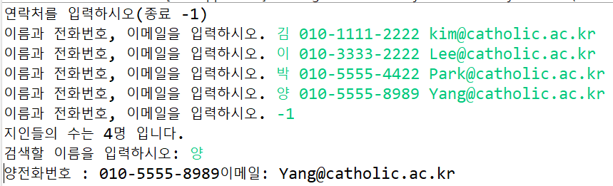
문제 6 : 지인들의 연락처(최대 100)를 저장하고 검색하는 프로그램을 객체 배열을 이용하여 작성해보자. Contacts 클래스는 이름(name), 전화번호(tel), 이메일(email)등의 필드를 가진다. 여기에 지인들의 수를 저장하는 정적 변수 count를 추가하라. Contacts객체를 저장하는 객체 배열을 생성한다. 이 프로그램은 다음과 같은 사용자 인터페이스를 가진다.

Slide 8
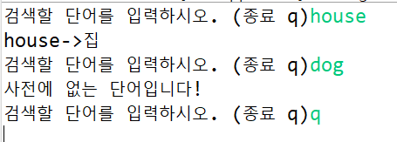
문제 7 : 간단한 영한 사전을 객체 배열을 이용하여 만들어보자. 클래스 Word는 영어 단어를 나타내는 eng, 한국어 단어를 나타내는 kor을 필드로 가진다. 클래스 Word의 객체 배열을 만들어서 여기에 몇 개의 단어쌍을 저장한다. 이 객체 배열을 이용하여 사용자가 입력하는 영어 단어가 배열 안에 있으면 대응되는 한국어 단어를 출력한다.

Slide 9
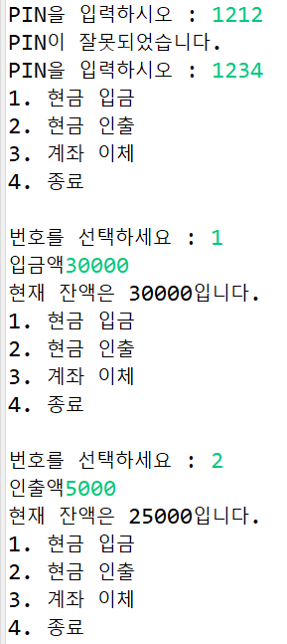
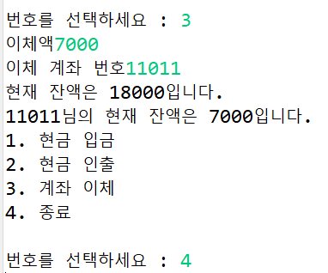
문제 8 : ATM을 자바 프로그램으로 구현해보자. 카드를 사용하는 ATM이라고 가장한다. 기본적으로 필요한 클래스는 계좌를 나타내는 Account클래스이다. 추가적으로 필요한 클래스가 있으면 추가해보자. 다음과 같은 인터페이스를 가진다.

